Slide 1

Hyperion: Building the
Largest In-memory Search Tree
Markus Mäsker
Tim Süß
Lars Nagel
Notes:
一种适合大规模内存数据库下的前缀树

Slide 2
1. ABSTRACT
Indexes are essential in data management systems to increase the speed of data retrievals. Widespread data structures to provide fast and memory-efficient indexes are prefix tries.
Most tries focus on improving performance substantially, but they can have a negative impact on memory efficiency
Notes:
索引在数据管理中起到很重要的作用，很多索引结构都会采用访问速度快而且内存消耗少的trie树，但一般常见的trie树索引结构都强调效率而忽视内存的效率，他们的效率虽然高，但内存的消耗比较大。

Slide 3
1. ABSTRACT
The paper presents Hyperion, which accomplishes a remarkable memory efficiency while achieving a competitive point query and an exceptional range query performance.
Notes:
这篇文章提出了一种新的树形结构----Hyperion，在效率上做到对范围查询和点查询都能够有比较好支持的同时，也实现了内存效率使用的极大提升。

Slide 4
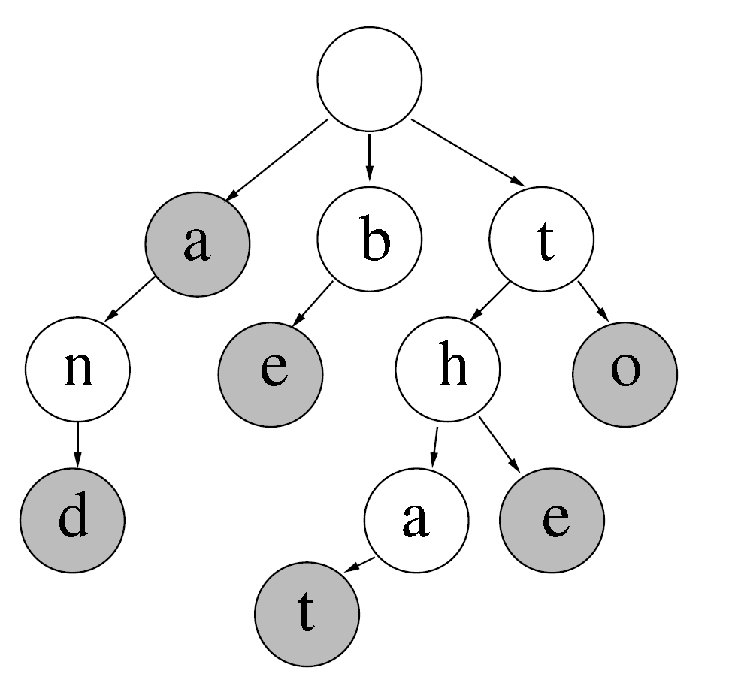
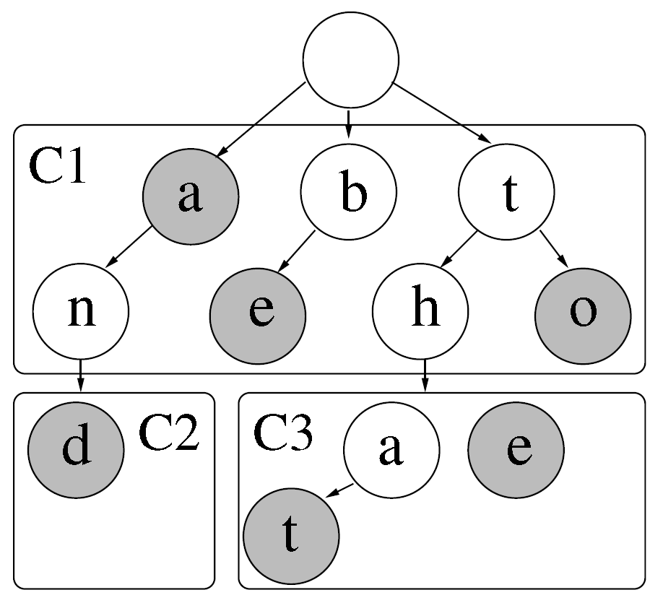
2. Trie Data Structure
Every node of the trie forms a container and represents a 16 bit partial key which, in the case of internal nodes, is used to identify up to 65536 children.
an
be
th
to
C1
d
at
e
C2
C3
Notes:
字符串检索，通常会用到trie树，一棵普通的trie树结构如下，但是这棵trie树有点问题，就是树的高度太高，不易于搜索，同时，每一个节点就存储一个关键字，因为节点内含有元素据的关系，导致一个节点存储一个关键字的效率比较低。在这里作者提出了容器的概念，容器指的是存储字符串中连续的两个关键字，也就是16bit，且容器中可以有多个这样的16位的关键字序列，最多可以有65536个16bit的关键字序列。

Slide 5
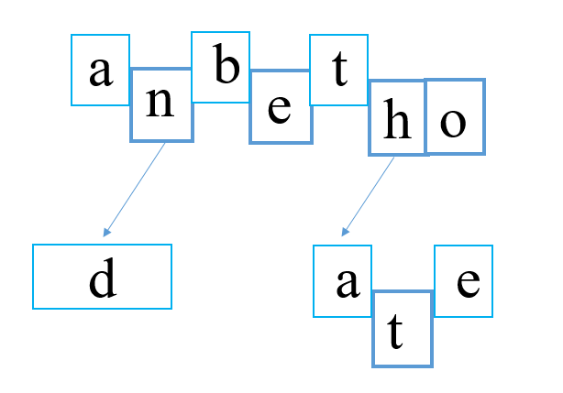
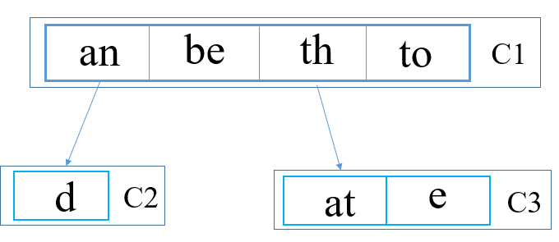
2. The exact-fit layout of Trie Data Structure
Internal trie data structure
Notes:
将连续的两个关键字的前缀作为一部分，后缀作为一部份，当容器内的某些关键字具有相同的前缀的时候，只存储一次前缀。

Slide 6
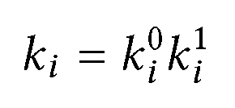
2. The exact-fit layout of Trie Data Structure
Containers maintain internal tries to
handle the 16 bit partial keys as separate 8 bit keys:
Eg:
k₀ = k₀⁰k₀¹ (an)
k₃ = k₂⁰k₂¹ (th) 、 = k₂⁰k₂² (to)
Notes:
为了将刚刚讲的那种结构表示出来，把容器中连续的两个关键字用ki表示，关键字的前缀用ki0表示，后缀则用ki1,ki2去表示

Slide 7
2. The exact-fit layout of Trie Data Structure
Using two internal node types called “T-Node” (top) and “S-Node” (sub) for k_{i}⁰ and k_{i}¹ respectively.
Eg:
k₀ = k₀⁰k₀¹ (an a[T-Node] n[S-Node])
k₃ = k₃⁰k₃¹ (th) 、 = k₃⁰k₃² (to)
( t[T-Node] h/o[S-Node])
Notes:
更进一步，将容器内的节点分成两种，一种是属于前缀类型的节点T-Node，另一种是后缀类型的节点S-Node，

Slide 8
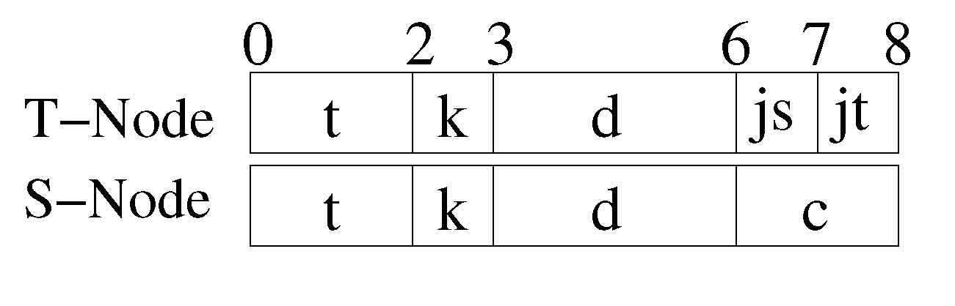
2. The exact-fit layout of Trie Data Structure
Flag introduction
t : node type----01(inner node) 10 or 11(leaf node) 00(invalid node)
k : distinguishes T- from S-Nodes----0(T-Node) 1(S-Node)
d/js/jt : explain later
c : the way containers must reference their child containers
Notes:
现在，开始将S-Node 和T-Node去编码，用如下形式去表示T-Node和S-Node，
第一个标志位表示类型，占两个比特大小，10和11表示叶子节点（是否带值），00表示指向无效的内存位置比如内存碎片等等
K表示节点是T-Node还是S-Node类型
C表示容器与容器之间的关系

Slide 9
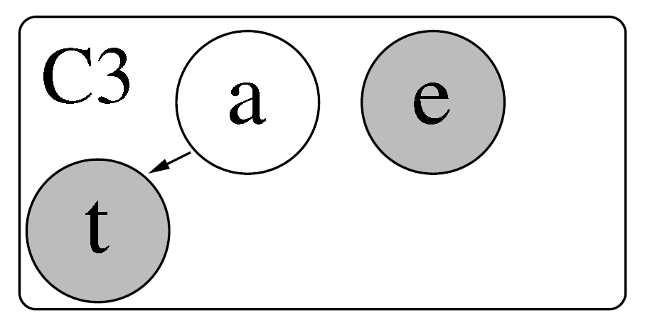
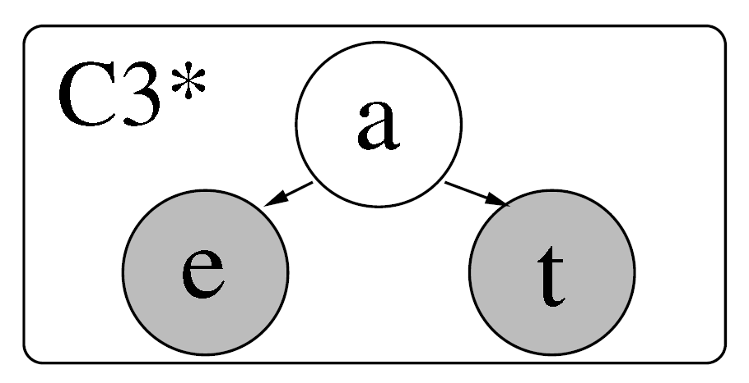
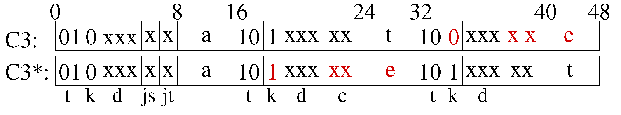
The exact-fit layout of Trie Data Structure
The example of T-Node and S-Node:
Notes:
01和11表示叶子是否带值 00表示指向无效的内存位置比如外部碎片等等

Slide 10
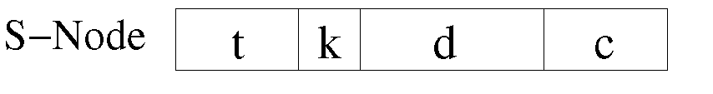
2. The exact-fit layout of Trie Data Structure
The example of container and child container:
c = 00 : indicates that no child container exists
Notes:
容器与子容器的关系有三种，用S-Node的标志位c来表示。
C=00的时候，表示这个容器已经到最低端，所有的S-Node都是叶子了

Slide 11
2. The exact-fit layout of Trie Data Structure
The example of container and child container:
c = 11: indicates that a child as path-compressed node
th
th
at
ou
gh
at
ought
t
Notes:
C=11的时候，表示会采用一个路径压缩的方法去处理，这种情况出现在一个关键字的后缀与其他关键字不重复的时候，在编码的时候将多个字符串直接放在一起进行编码，进而减少编码的复杂性

Slide 12
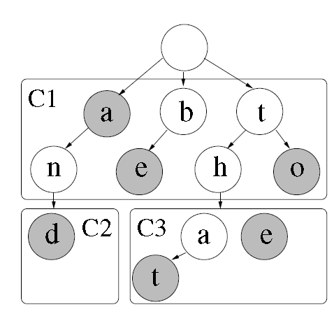
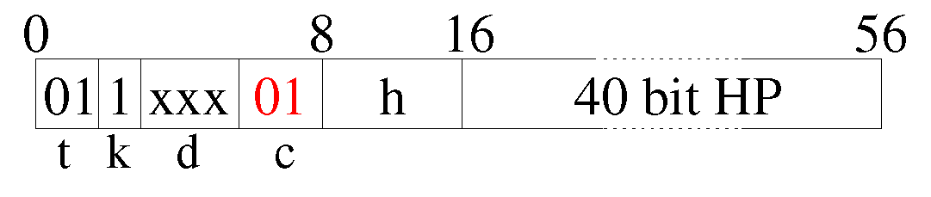
2. The exact-fit layout of Trie Data Structure
The example of container and child:
c : A value of 01 declares the existence of a trailing child container pointer.
Notes:
C等于01的时候，表示正常的引用子容器的地址，其中子容器的地址大小是5个字节，为什么是5个字节具体在后面的内存管理器介绍。

Slide 13
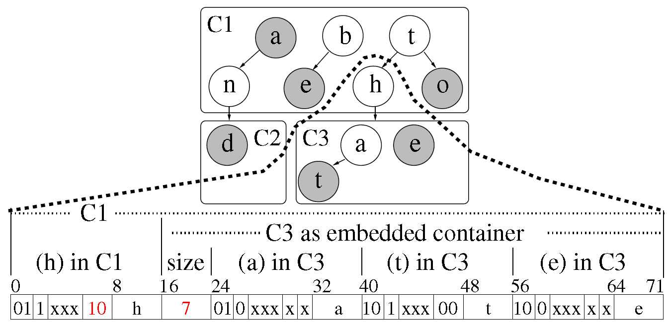
2. The exact-fit layout of Trie Data Structure
The example of container and child container:
container embed container
The parent h marks the presence of the container by setting c=10. Embedded containers have a one
byte header that only stores their total size.
Notes:
C=10 的时候，表示大容器里面嵌入了一些小容器，这个小容器就直接连在了S-Node的后面，比如下图，

Slide 14
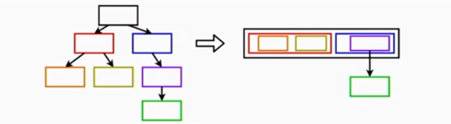


2. The exact-fit layout of Trie Data Structure
container embed container
container structure
The conditions a container is split, Each time a container is scanned during insertion operations, our algorithm checks if
a = 16 KiB, b = 64 KiB and the split delay s ∈ [0, 3]
Notes:
Container头部包含Size（已经分配的内存大小），Free（剩余的内存大小），J（容器跳表标志位，后面介绍），S（延迟位，作为一个容器分裂的参数），而payload则存放的是节点的编码信息和跳表信息。
当一个容器中嵌入的容器数目过多，导致容器的存储容量过大的时候，就会进行分裂，分裂的条件如下：
其中延迟参数s在container中可以设置，因为s在container的编码中只占两位，所以值只在0-3内

Slide 15
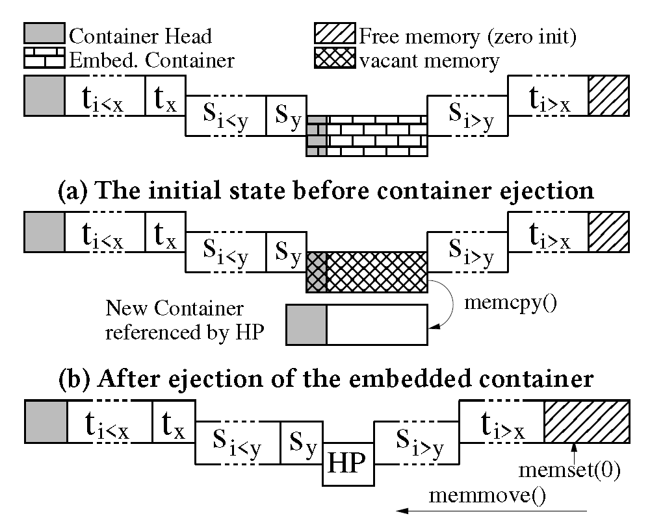
2. The exact-fit layout of Trie Data Structure
a. Memory for the new container is allocated and an empty container is
initialized.
b. the embedded container’s payload is copied to the new container and its size and free fields are updated.
c. The remaining memory section of the embedded container is now vacant and the trailing bytes of the array are shifted to close the gap.
Notes:
分裂的过程如下，以这张图为例，首先会为这个容器申请一块新的内存，同时初始化容器的头部参数，然后调用memory copy函数，将容器的payload复制到新的容器中，将头部参数的值更新，之前那部分空间被释放后，就需要将后面的内容往前移，同时将容器尾部空间的那一块内存初始化。

Slide 16
3. Memory Management
Heap allocations are generally very fast, but frequent reallocations can lead to excessive heap fragmentation.
Hyperion : Small allocations of up to 2,016 bytes are grouped by size and stored in large memory mapped segments(anonymous
memory mappings). Larger allocations are placed on the heap.
Notes:
介绍了容器与节点这种紧凑的编码方式之后，文章为Hyperion设计了一个内存管理器，因为不断的使用堆去分配内存会造成外部碎片。在Hyperion的内存管理器中，为了避免这些内存碎片，于是主要使用匿名内存映射的方式去申请内存，采用这种方式申请内存的时候会返回一个与页对其的内存块。
在申请内存大小小于2016个字节的时候，采用刚刚说过匿名内存映射的方法，大于2016个字节的时候，还是采用堆分配的方式去申请内存，因为通过堆申请内存比较快。

Slide 17
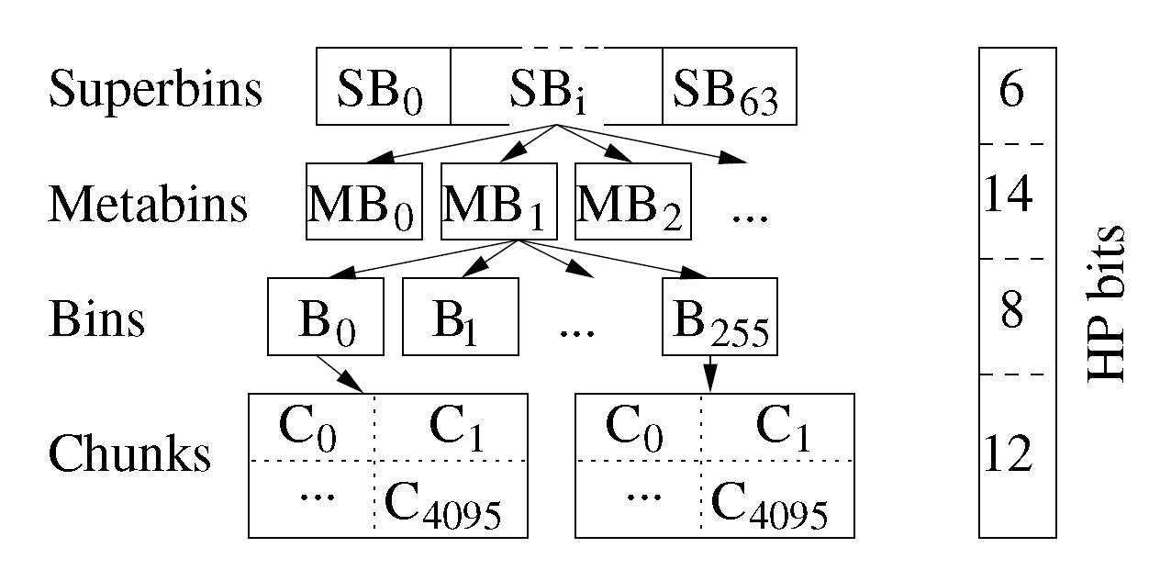
3. Memory Management
Each superbin SB_{i} (i∈ [1, 63]) provides segments of 32 ・ i bytes. Every superbin has up to 2¹⁴ Metabins. A chunk C_{i} is the memory segment used to store a trie container.
Notes:
这个内存管理器采用层次的数据结构去定位由chunk分配的内存位置，
内存管理器的最上层有64个superbin，每一个superbin下面的chunk大小不一样，从superbin1到superbin63依次按32个字节的大小递增，其中superbin1的每一个chunk大小是32byte。而SB0的chunk是大于2016byte的。
每一个superbin中有2的14次方个metabin，而每个metabin有256个bins，每一个bins则有2的12次方4096个chunk。
通过这个内存管理器，定位一块内存空间只需要5个字节的大小。。

Slide 18
3. Memory Management
Instead of eight-byte pointers, our allocator returns five byte Hyperion Pointers (HPs) containing.
Heap allocators typically store the allocation size internally and impose an eight-byte overhead per segment.
Each level of the Memory manager maintains a array to distinguish use
from free Superbins/Metabins/Bins.
Notes:
使用这个内存分配器后，不仅可以减少内存中外部碎片的数量，还可以减少一些内存开销，比如通常在一台64位的机器上，指向某一块内存的指针大小通常是8字节，在这里只需要5个字节。第二个就是使用堆分配内存的时候，还要额外的花费8字节去存储这个堆的元素据信息。最后就是在这个内存管理器的每一层，都会维护一个数组去标记还有空chunk的superbin/metabin/bins，这样可以快速的去定位空的内存块，从而去申请内存。

Slide 19
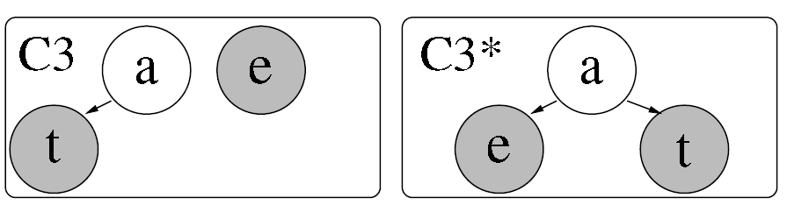
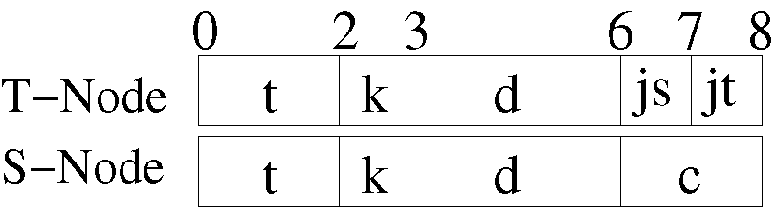
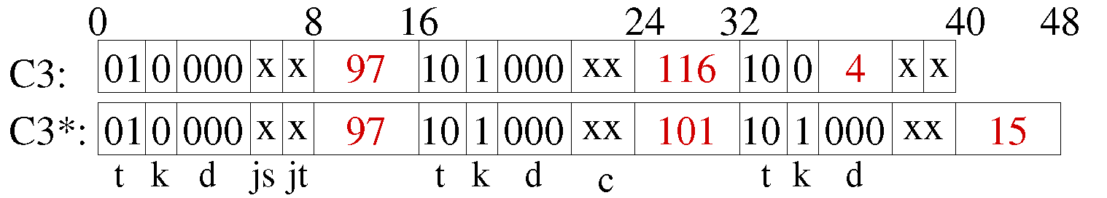
4 Performance and Memory optimization
1 . Delta Encoding (d)
Maintaining a less than order among siblings facilitates delta encoding of
key characters.
Notes:
为了提升性能和减少内存空间，作者又几种方法去优化。
第一种是delta encoding的方法，同一层的节点之间按升序排列，可以对他们进行增量编码，就比如这两个图。
超过了3bits的表示范围，无法做Delta Encoding。

Slide 20
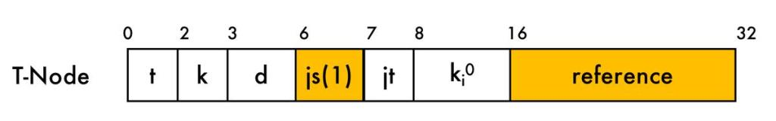
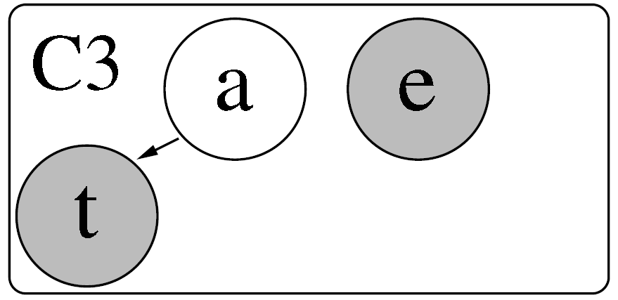
4 Performance and Memory optimization
Jump Successor (js)
Using the js-flag to indicate whether a jump reference is appended to a T-Node, jumping from one T-Node to the next according the reference.
Notes:
第二个优化是在T-Node中维护了一个Jump Successor，用来从一个T-Node直接跳到下一个T-Node，而不需要遍历该T-Node下的S-Node，从而才能找到下一个T-Node的位置。若T-Node的js标记1说明使用了Jump Successor，此时该T-Node后面有一个16bits的reference，存储下一个T-Node距离该T-Node的距离

Slide 21
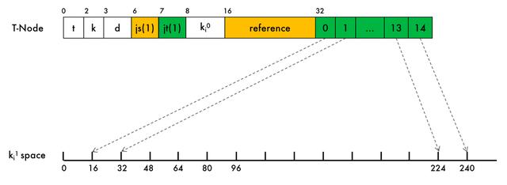
4 Performance and Memory optimization
3. Jump Tables
a. T-Node jump table-----The T-Node jump table reduces the latency to access its S-Nodes by storing an array of unsigned shorts referencing 15 of its S-Nodes.
Notes:
第三个优化是Jump Table，Jump Table有两类，第一类是在T-Node中的T-Node jump table，
如果T-Node的jt位设置为1，表明启用了jump table这个表。
T-Node jump table是一个长度是15的数组，（数组的每个元素占用2B。）它将S-Node所有可能的范围【0-255】等分成16份，记录每一位置相对T-Node的偏移量，从而可以快速的从T-node到S-Node的访问。

Slide 22
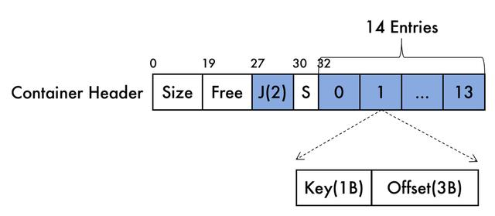
4 Performance and Memory optimization
3. Jump Tables (jt)
b. container jump table---- The container jump table reduces the latency to access T-Node by three bits of the container’s jump field ‘J’
Notes:
刚刚说的T-Node jump table主要是加快从T-Node到S-Node的访问，而这里的Container Jump Table是为了快速定位T-Node，J占了3bits，最大表示7，每一个表示7个Entries，因此最多表示49个Entries。每个Entry占用4B，1B存储T-Node的Key，3B的Offset用来定位T-Node的位置，可以直接利用这个表定位到最接近目标T-Node的位置.
如图，这里的J设置为2，则表示有2*7=14个，就会将容器中所有的T-Node等分14分，然后在数组中国记录每一份的关键字以及它的偏移量。

Slide 23
5. Key Pre-processing
Key pre-processing is a technique to transform keys so that their distribution is more suitable for a data structure.
A key pre-processor is an injective function f.
For range queries:
f must preserve the binary-comparable order <_{bc} among the keys:
Notes:
最后，作者在这里提出了一个可选项——关键字的预处理
关键字预处理函数的作用就是为了将关键字通过一定的函数转换后得到的值更加符合我们所期望的分布，比如一些原来很分散的数据，通过一些函数处理后，可以让这些数据的分布变得紧密。
关键字的预处理函数是一个单射函数。
对于范围查询来说，还要求经过单射函数得到的值也要满足原先关键字所遵守的顺序

Slide 24
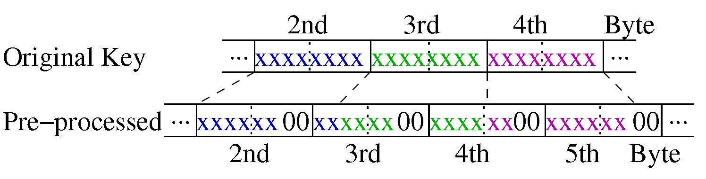
5. Key Pre-processing
By injecting two zero bits into the second, third and fourth byte, the total number of third level containers is reduced from 2³² to 2²⁶. Having fewer, but larger containers improves memory efficiency considerably.
Notes:
在Hyperion中，作者使用的方法是在第二，第三，第四个byte中插入两个0，这样就会使得容器的数量由2（16）*2（16）=2（32）个容器减少到2（14）*2（12）=2（26）个。可以使得一个容器放入更多的关键字信息。

Slide 25
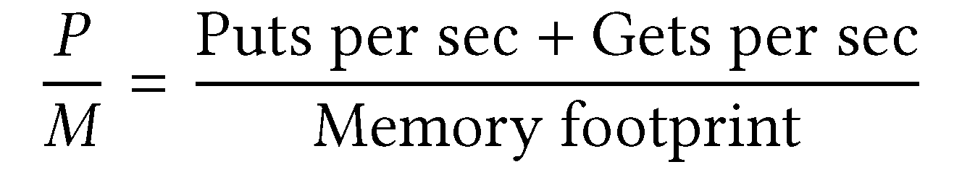
6. EVALUATION
Data Sets:
Variable-length string performance was evaluated using the Google Books n-gram corpus. The keys and values have a total size of 167.7 GiB and 59.1 GiB respectively.
define the ratio P/M which includes performance and memory efficiency
Notes:
数据集
这里使用的数据集是从google book下载下来的，其中key的大小是167.7G，value的值大小是59.1G
在这里采用put和get每秒的操作之和与内存消耗之比来评价性能和内存的效率

Slide 26
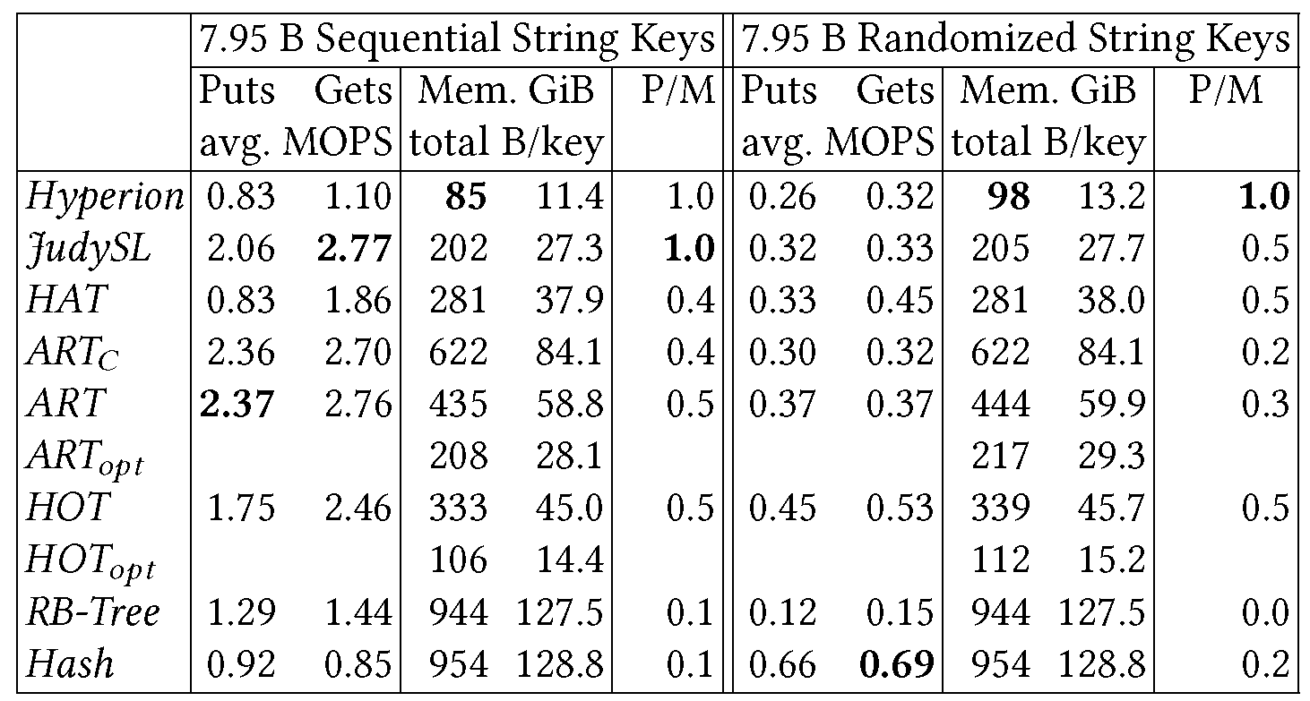
6. EVALUATION
million operations per second (MOPS)
Notes:
从这个图中可以看出Hyperion的put操作和get操作的相对于很多trie树的性能来说偏低，但和HAT和hash trie这种trie结构差不多。

Slide 27
6. EVALUATION
The integer keys and values were always 64 bit; random integers were generated by the SIMD-oriented Fast Mersenne Twister.
inserting 16 billion sequential and 13 billion randomized 64 bit k/v pairs.
Notes:
第二个是整数的实验，其中每一个整数都是占用64位的。
通过上面这个工具产生了160亿个键值对和130亿个键值对。

Slide 28
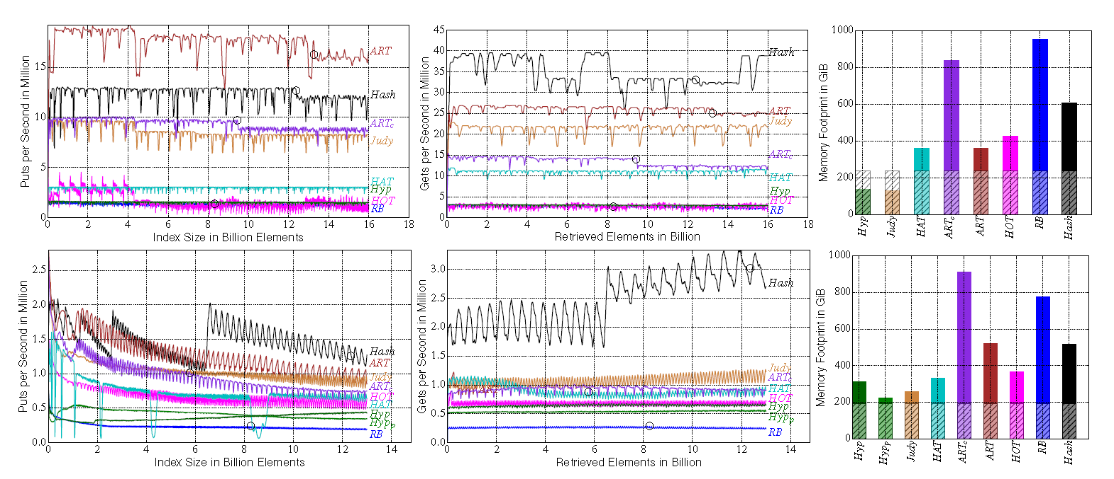
6. EVALUATION
HPC system
Notes:
柱形图中的阴影部分表示所有关键字在内存中消耗的总量

Slide 29
Thank you

